Slide 1
Phép cộng dạng 14 + 3
(2 tiết)

Slide 2
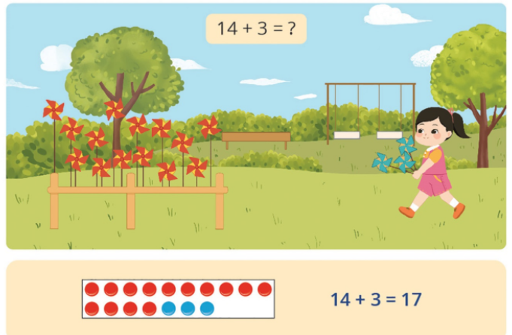
17
14
3
=
14
+
17
3

Slide 3
16
18
17

Slide 4
=13
=14
=19
=17
=15
=18
=16
=15

Slide 5
11 + 4 =
15 + 3 =
14 + 4 =
17 + 2 =
13 + 6 =
10 + 9 =
12 + 1 =
16 + 0 =

